Slide 1
SAYISAL VİDEO İŞLEMENİN TEMELLERİ
130202079 FERHAT AYDIN 130202081 RIZA TOKMAKOĞLU 140202042 İSMAİL REŞAT AKCAN

Slide 2
BAYESIAN IMAGE RESTORATION

Slide 3
BAYESIAN IMAGE RESTORATION
Bilgisayar bilimlerinde veri modelleme ve durum geçişi ifade etmek için kullanılan yöntemlerden birisidir. Literatürde bayes network veya blief network (inanç ağı) olarak da geçen ağların özelliği istatistiksel ağlar olmaları ve düğümler (nodes) arası geçiş yapan kolların (edges) istatistiksel kararlara göre seçilmesidir.

Slide 4
BAYESIAN IMAGE RESTORATION
Bayes ağları yönlü dönüşsüz ağlardır (directed acyclic network) ve her düğüm ayrı bir değişkeni ifade eder. Ayrıca bu değişkenler (rastgele değişkenler, random variables) arasındaki sıralama da bayes ağları ile gösterilebilir (basitçe bir düğümden diğer düğüme geçiş sırası).
Bayes ağlarının daha geniş hali de belirsiz karar ağaçlarıdır ( uncertain decision trees).

Slide 5

BAYESIAN IMAGE RESTORATION
Bayes Teoremi

Slide 6
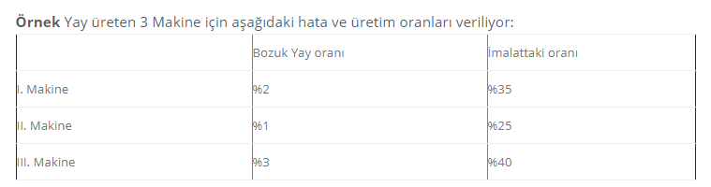
BAYESIAN IMAGE RESTORATION

Slide 7
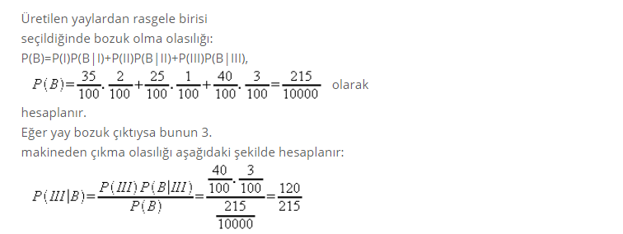
BAYESIAN IMAGE RESTORATION

Slide 8

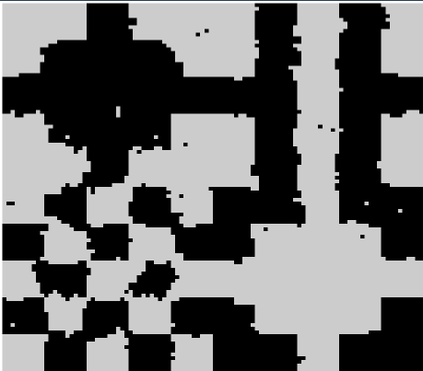
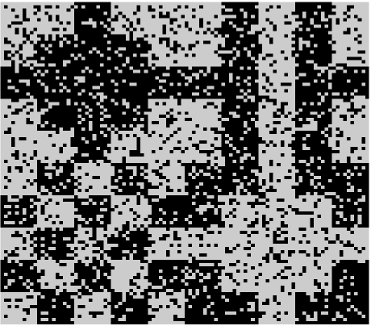
BAYESIAN IMAGE RESTORATION

Slide 9
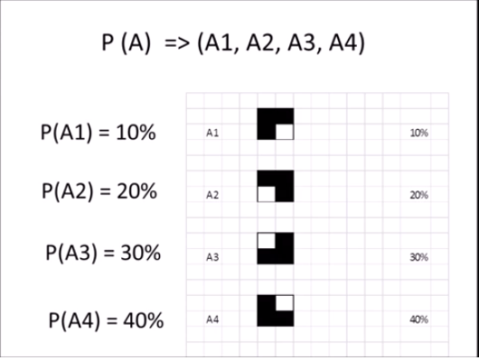
BAYESIAN IMAGE RESTORATION EXAMPLE

Slide 10
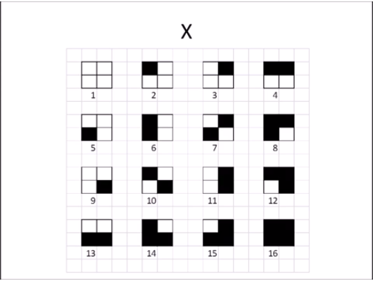
BAYESIAN IMAGE RESTORATION EXAMPLE

Slide 11
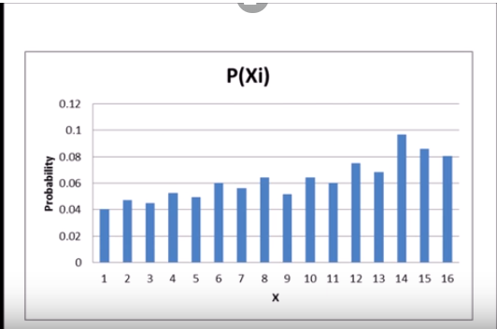
BAYESIAN IMAGE RESTORATION EXAMPLE

Slide 12
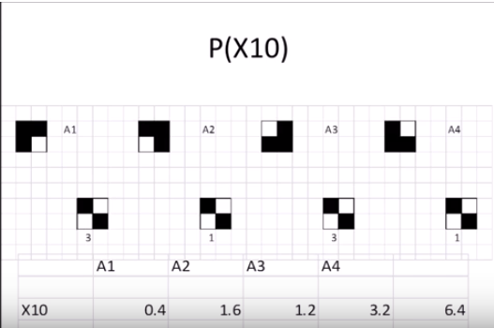
BAYESIAN IMAGE RESTORATION EXAMPLE

Slide 13
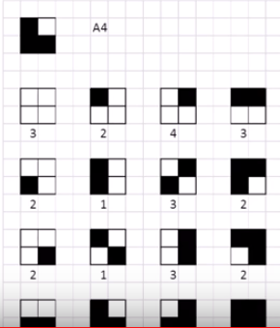
BAYESIAN IMAGE RESTORATION EXAMPLE

Slide 14
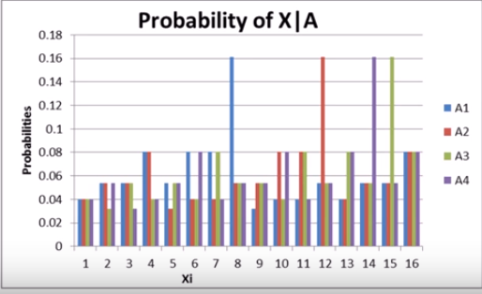
BAYESIAN IMAGE RESTORATION EXAMPLE

Slide 15
REFERANSLAR
http://sia.webpopix.org/imageRestoration.html
https://www.slideshare.net/ozgur_dolgun/bayes-aglari
https://www.youtube.com/watch?v=nYvdzJ9BrjY
http://bilgisayarkavramlari.sadievrenseker.com/2008/12/21/bayes-aglari-bayesian-network/

